Slide 1
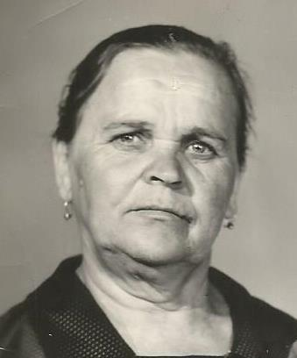
Быкова Наталья Фёдоровна
1910 - 1996

Slide 2
Родилась Наталья Фёдоровна в 1910 году, в д. Махнёво, в крестьянской семье. Быков Фёдор Селивёрстович и Дарья Митрофановна, в то время, хозяйство своё вели единолично. В школе ей пришлось учиться всего 4 года.
В те годы, по всей России, создавались колхозы, вот и в деревню Тыгиш пришло время перемен. Наталья Фёдоровна стала первым секретарём комсомольской ячейки в молодом колхозе. По поручению правления, ей доверили заведовать библиотекой.
Перед Россией остро стояла проблема квалифицированных кадров, так и в нашем колхозе не хватало специалистов, в связи с данной проблемой правление колхоза предложило Наташе поехать на двухгодичные курсы ветеринаров.
Во время военных лет, она работала в родном колхозе. Днём она работала по специальности, а ночью приходилось помогать колхозу на зерноскладе или на переборке овощей.

Slide 3
Только в 1968 году, когда Наталья Фёдоровна вышла на пенсию (в возрасте 58 лет) в колхоз был направлен другой специалист, но бросить свой колхоз, которому она посвятила свою жизнь, она не могла и ещё работала до 70 лет, пусть даже и помощником главного ветеринарного врача.
Это был очень добрый, энергичный, деятельный и уважаемый в селе человек. Ведь недаром она несколько лет подряд была избрана депутатом сельского совета, а так же избиралась в члены правления колхоза.
За всю свою трудную, но интересную жизнь её труд был отмечен по достоинству.
Она имеет звание «Ветеран труда», награждена медалью «За труд во время ВОВ», награждена многими грамотами, именными подарками и юбилейными медалями.

Slide 4
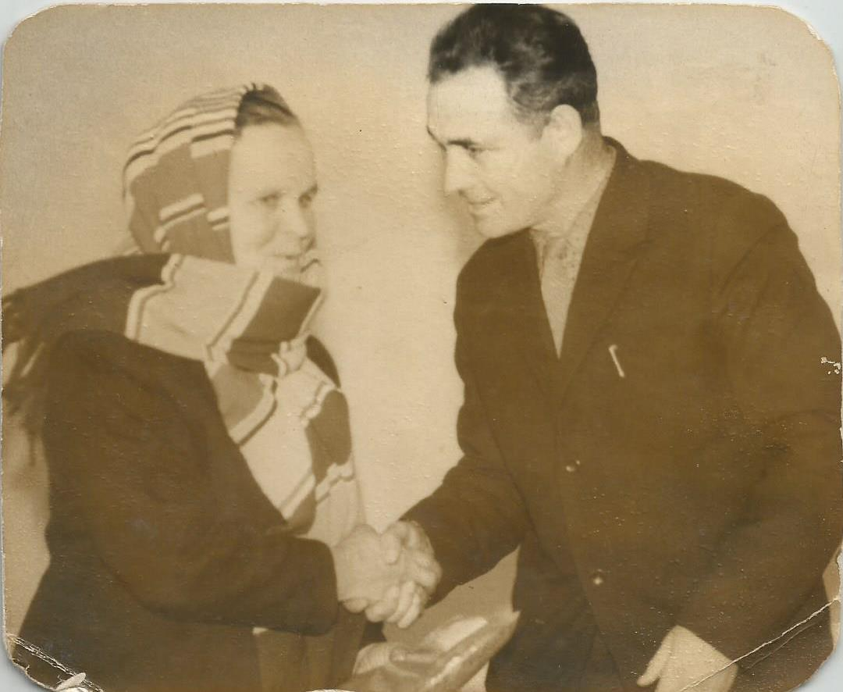
Маслов В.Н. вручает Наталье Фёдоровне заслуженную награду - 1964г.

